Slide 1
Reinforcement Learning
章雨鹏
2017年9月12日

Slide 2
引文——n臂赌博机
问题描述：agent每次可以选择某条摇臂，然后会获得一定的奖励，RL的目标就是长时间的游戏后，奖励能够最大化。
RL的问题可以比较简单，每个臂的奖励都固定，agent尝试n次后，就可以按照贪心的策略获得最大收益；或者每个摇臂产生的reward是个均值固定的随机数。
RL的问题也可以比较复杂，每个摇臂reward的均值都是随时间变化的。这就要求agent保留对environment的探索

Slide 3
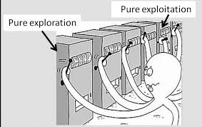
Trial & Error
强化学习就是在situations和action是之间建立一个对应，来达到最大化反馈的目的。学习器事先并不知道在某个环境下该采取什么动作，而是需要通过探索来发现能够产生最大反馈的动作。trial and error

Slide 4
Exploration & Exploitation
Exploration：当agent刚开始与environment交互的时候，agent需要对不同的状态和操作进行探索，有时候需要放弃当前的最优选项
Exploitation：当agent积累了一定的经验后，就会按照经验，贪心地选出reward最大的action。这是一对矛盾，在最优策略时刻发生变化的环境中，之前积累的经验对当前环境已经不是最优了，就需要通过exploration来更新经验；但最大化reward的目标又必须通过利用当前经验来达到。
RL算法需要在exploration和exploitation之间做一个平衡。贪心的策略是完全进行exploit，有可能发现不了潜在的更优解；而过多的进行explore则会影响reward。

Slide 5
一、强化学习

Slide 6
1.RL结构

Slide 7
2.RL元素
policy：定义了agent的行为
reward function：在环境状态s和reward之间建立一个对应。立即的
Value function：某个状态/动作与预期的reward之间的对应。平均的

Slide 8
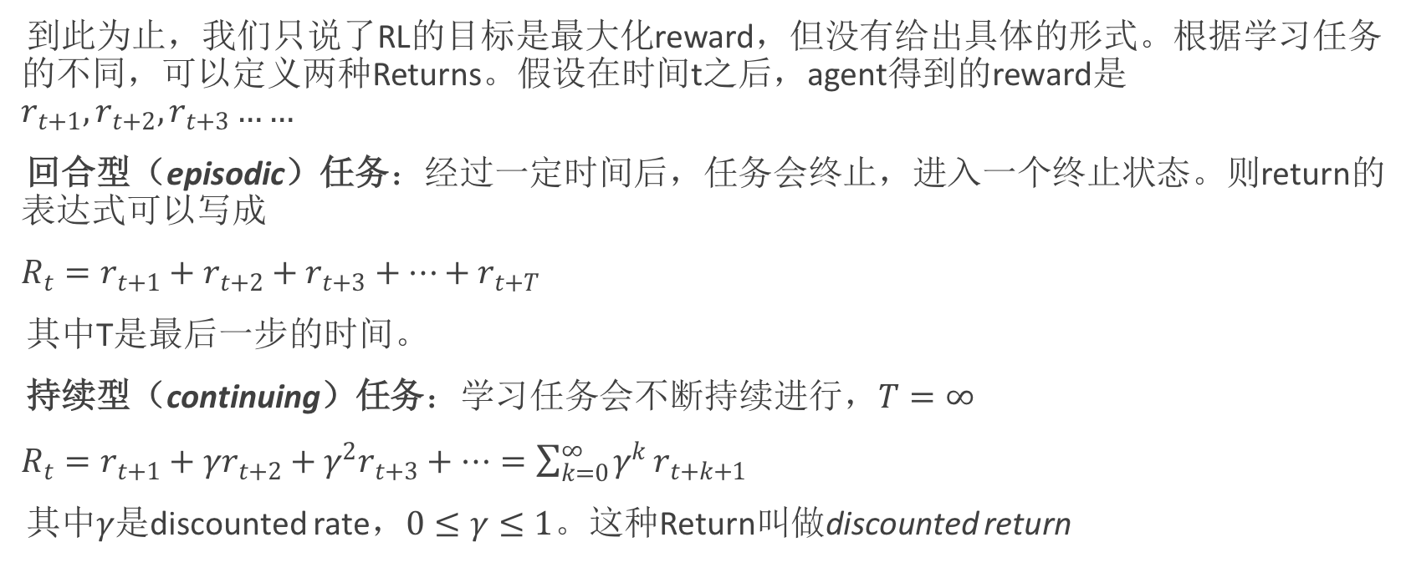
3.学习目标——Returns
到此为止，我们只说了RL的目标是最大化reward，但没有给出具体的形式。根据学习任务的不同，可以定义两种Returns。假设在时间t之后，agent得到的reward是$r_{t+1},r_{t+2},r_{t+3}……$
回合型（episodic）任务：经过一定时间后，任务会终止，进入一个终止状态。则return的表达式可以写成
$R_{t}=r_{t+1}+r_{t+2}+r_{t+3}+⋯+r_{t+T}$
其中T是最后一步的时间。
持续型（continuing）任务：学习任务会不断持续进行，$T=∞$
$R_{t}=r_{t+1}+γr_{t+2}+γ^{2}r_{t+3}+⋯=\sum_{k=0}^{∞}{γ^{k}}r_{t+k+1}$
其中$γ$是discounted rate，$0≤γ≤1$。这种Return叫做discounted return

Slide 9
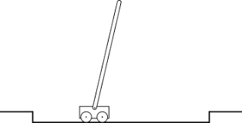

Returns统一表达式
统一表达式：将两种Return函数统一起来，$T=∞$就表示持续型任务，$γ=1$就表示episodic任务。
$R_{t}=\sum_{k=0}^{T}{γ^{k}}r_{t+k+1}$
例子：平衡车，尽可能地保持杆不倒。
A pole is attached by an un-actuated joint to a cart, which moves along a frictionless track. The system is controlled by applying a force of +1 or -1 to the cart. The pendulum starts upright, and the goal is to prevent it from falling over. A reward of +1 is provided for every timestep that the pole remains upright. The episode ends when the pole is more than 15 degrees from vertical, or the cart moves more than 2.4 units from the center.

Slide 10
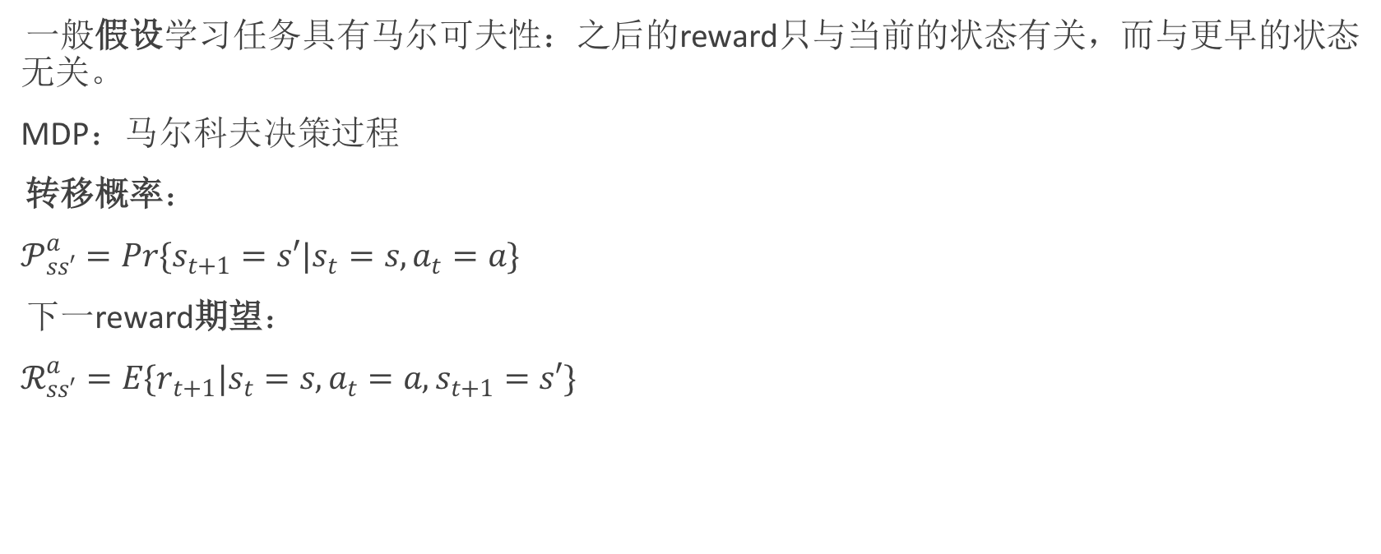
4.Markov Property
一般假设学习任务具有马尔可夫性：之后的reward只与当前的状态有关，而与更早的状态无关。
MDP：马尔科夫决策过程
转移概率：
$𝒫_{ss′}^{a}=Pr\{s_{t+1}=s′|s_{t}=s,a_{t}=a\}$
下一reward期望：
$ℛ_{ss′}^{a}=E\{r_{t+1}|s_{t}=s,a_{t}=a,s_{t+1}=s′\}$

Slide 11
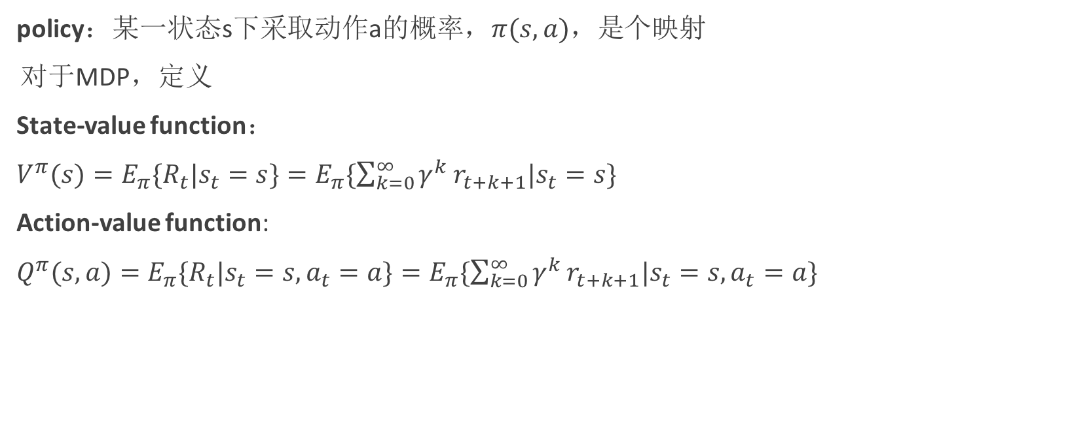
5.Value function
policy：某一状态s下采取动作a的概率，$π(s,a)$，是个映射
对于MDP，定义
State-value function：
$V^{π}(s)=E_{π}\{R_{t}|s_{t}=s\}=E_{π}\{\sum_{k=0}^{∞}{γ^{k}}r_{t+k+1}|s_{t}=s\}$
Action-value function:
$Q^{π}(s,a)=E_{π}\{R_{t}|s_{t}=s,a_{t}=a\}=E_{π}\{\sum_{k=0}^{∞}{γ^{k}}r_{t+k+1}|s_{t}=s,a_{t}=a\}$

Slide 12

转移方程（Bellman equation）
$\begin{matrix}V^{π}(s) & = & E_{π}\{R_{t}|s_{t}=s\} \\ & = & E_{π}\{\sum_{k=0}^{∞}{γ^{k}}r_{t+k+1}|s_{t}=s\} \\ & = & E_{π}\{\sum_{k=0}^{∞}{r_{t}}+γ^{k}r_{t+k+2}|s_{t}=s\} \\ & = & \sum_{a}{π}(s,a)\sum_{s′}{𝒫_{ss′}^{a}}[ℛ_{ss′}^{a}+γE_{π}\{\sum_{k=0}^{∞}{γ^{k}}r_{t+k+2}|s_{t+1}=s′\}] \\ & = & \sum_{a}{π}(s,a)\sum_{s′}{𝒫_{ss′}^{a}}[ℛ_{ss′}^{a}+γV^{π}(s′)]\end{matrix}$

Slide 13
备份图（backup diagrams）

Slide 14
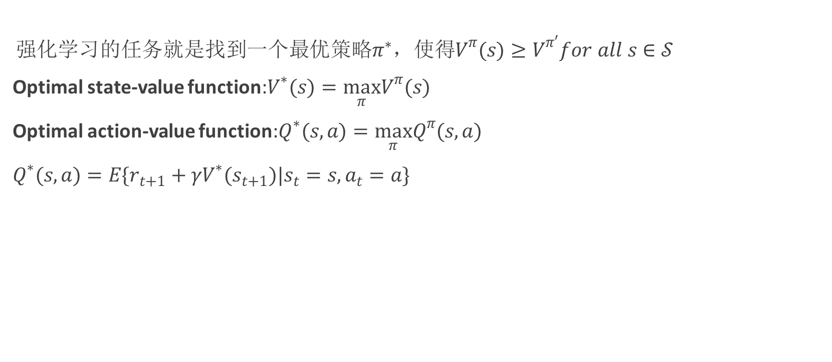
6.optimal value function
强化学习的任务就是找到一个最优策略$π^{∗}$，使得$V^{π}(s)≥V^{π′}for all s∈𝒮$
Optimal state-value function:$V^{∗}(s)=\max_{π}V^{π}(s)$
Optimal action-value function:$Q^{∗}(s,a)=\max_{π}Q^{π}(s,a)$
$Q^{∗}(s,a)=E\{r_{t+1}+γV^{∗}(s_{t+1})|s_{t}=s,a_{t}=a\}$

Slide 15
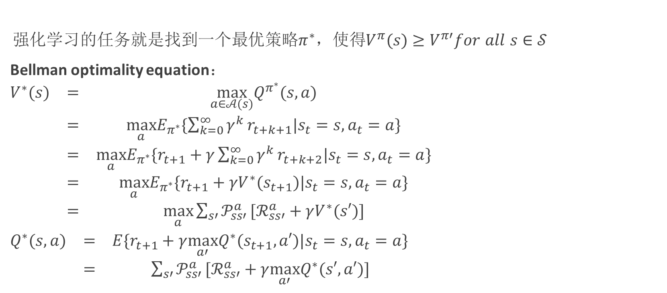
optimal value function
强化学习的任务就是找到一个最优策略$π^{∗}$，使得$V^{π}(s)≥V^{π′}for all s∈𝒮$
Bellman optimality equation：
$\begin{matrix}V^{∗}(s) & = & \max_{a∈𝒜(s)}Q^{π^{∗}}(s,a) \\ & = & \max_{a}E_{π^{∗}}\{\sum_{k=0}^{∞}{γ^{k}}r_{t+k+1}|s_{t}=s,a_{t}=a\} \\ & = & \max_{a}E_{π^{∗}}\{r_{t+1}+γ\sum_{k=0}^{∞}{γ^{k}}r_{t+k+2}|s_{t}=s,a_{t}=a\} \\ & = & \max_{a}E_{π^{∗}}\{r_{t+1}+γV^{∗}(s_{t+1})|s_{t}=s,a_{t}=a\} \\ & = & \max_{a}\sum_{s′}{𝒫_{ss′}^{a}}[ℛ_{ss′}^{a}+γV^{∗}(s′)]\end{matrix}$
$\begin{matrix}Q^{∗}(s,a) & = & E\{r_{t+1}+γ\max_{a′}Q^{∗}(s_{t+1},a′)|s_{t}=s,a_{t}=a\} \\ & = & \sum_{s′}{𝒫_{ss′}^{a}}[ℛ_{ss′}^{a}+γ\max_{a′}Q^{∗}(s′,a′)]\end{matrix}$

Slide 16
backup diagram

Slide 17
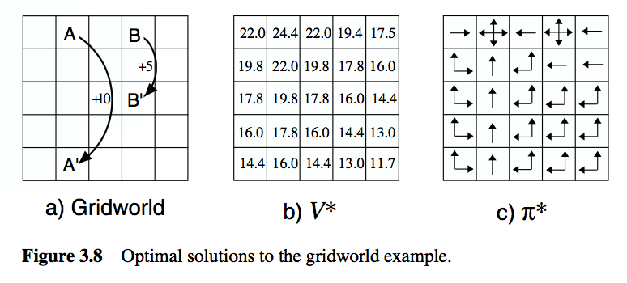

Gridworld
对于finite MDPs，Bellman optimality equation有独立于$π$的唯一解，前提是知道$𝒫_{ss′}^{a}$和$ℛ_{ss′}^{a}$。
例子：gridworld

Slide 18
7.Optimality and approximation
虽然理论上MDP模型的问题可以获得最优解，但求解解析解通常是不可行的，计算开销和内存都将成为限制。所以必须对value function进行近似处理。

Slide 19
二、Dynamic Programming

Slide 20
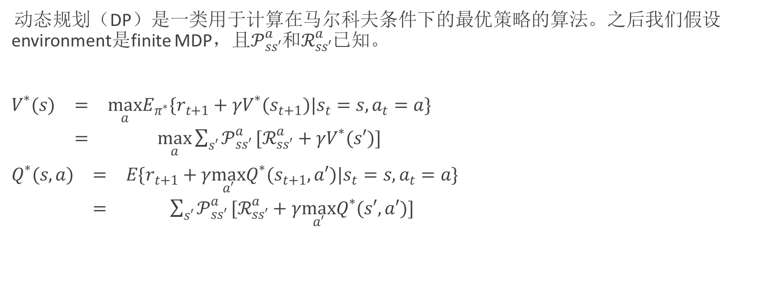
1.DP
动态规划（DP）是一类用于计算在马尔科夫条件下的最优策略的算法。之后我们假设environment是finite MDP，且$𝒫_{ss′}^{a}$和$ℛ_{ss′}^{a}$已知。
$\begin{matrix}V^{∗}(s) & = & \max_{a}E_{π^{∗}}\{r_{t+1}+γV^{∗}(s_{t+1})|s_{t}=s,a_{t}=a\} \\ & = & \max_{a}\sum_{s′}{𝒫_{ss′}^{a}}[ℛ_{ss′}^{a}+γV^{∗}(s′)]\end{matrix}$
$\begin{matrix}Q^{∗}(s,a) & = & E\{r_{t+1}+γ\max_{a′}Q^{∗}(s_{t+1},a′)|s_{t}=s,a_{t}=a\} \\ & = & \sum_{s′}{𝒫_{ss′}^{a}}[ℛ_{ss′}^{a}+γ\max_{a′}Q^{∗}(s′,a′)]\end{matrix}$

Slide 21
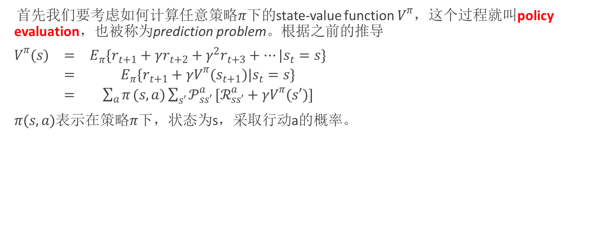
2.Policy evaluation
首先我们要考虑如何计算任意策略$π$下的state-value function $V^{π}$，这个过程就叫policy evaluation，也被称为prediction problem。根据之前的推导
$\begin{matrix}V^{π}(s) & = & E_{π}\{r_{t+1}+γr_{t+2}+γ^{2}r_{t+3}+⋯|s_{t}=s\} \\ & = & E_{π}\{r_{t+1}+γV^{π}(s_{t+1})|s_{t}=s\} \\ & = & \sum_{a}{π}(s,a)\sum_{s′}{𝒫_{ss′}^{a}}[ℛ_{ss′}^{a}+γV^{π}(s′)]\end{matrix}$
$π(s,a)$表示在策略$π$下，状态为s，采取行动a的概率。

Slide 22

iterative policy evaluation
求解方法：随机初始化value-state function，根据环境反馈的结果进行迭代修正
$\begin{matrix}V_{k+1} & = & E_{π}\{r_{t+1}+γV_{k}(s_{t+1})|s_{t}=s\} \\ & = & \sum_{a}{π}(s,a)\sum_{s′}{𝒫_{ss′}^{a}}[ℛ_{ss′}^{a}+γV_{k}(s′)]\end{matrix}$
$V_{0},V_{1},V_{2},⋯$当$k→∞$的时候，$V_{k}$就会收敛于$V^{π}$。这个算法叫iterative policy evaluation。

Slide 23
例子：4*4 gridworld

Slide 24
例子：4*4 gridworld

Slide 25

3.Policy iteration
计算某一个policy的value function，原因之一是想找到更好的policy。
Greedy policy：假设当前的策略为$π$，每一个状态s下，只选择$Q^{π}(s,a)$最大的动作，产生一个新的策略$π′$
根据policy improvement theorem，$V^{π′}(s)≥V^{π}(s)$。

Slide 26
4. Policy iteration
初始化某一策略后，不断地进行policy evaluation、policy improvement迭代
当迭代达到一定数量的时候，value function就会达到最优策略。

Slide 27
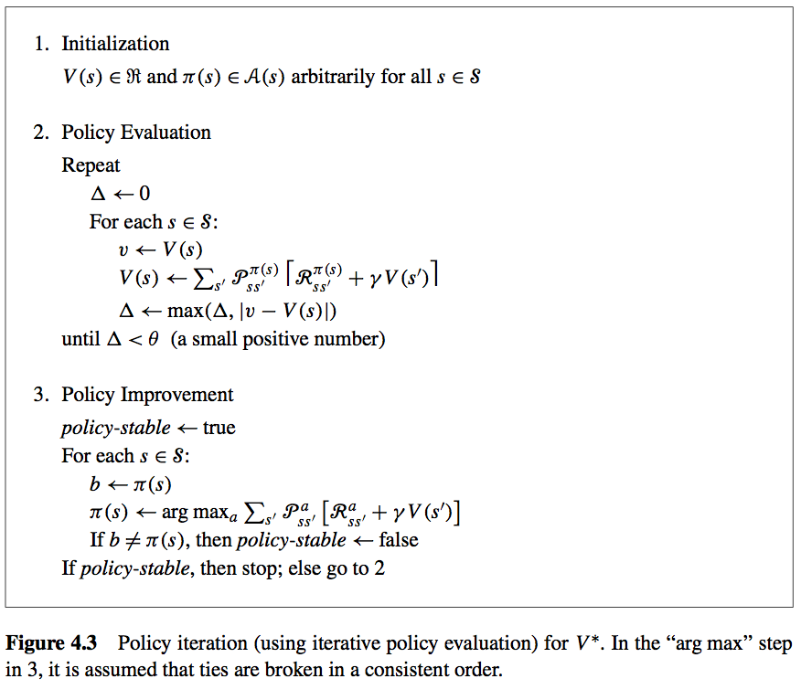
4. Policy iteration

Slide 28
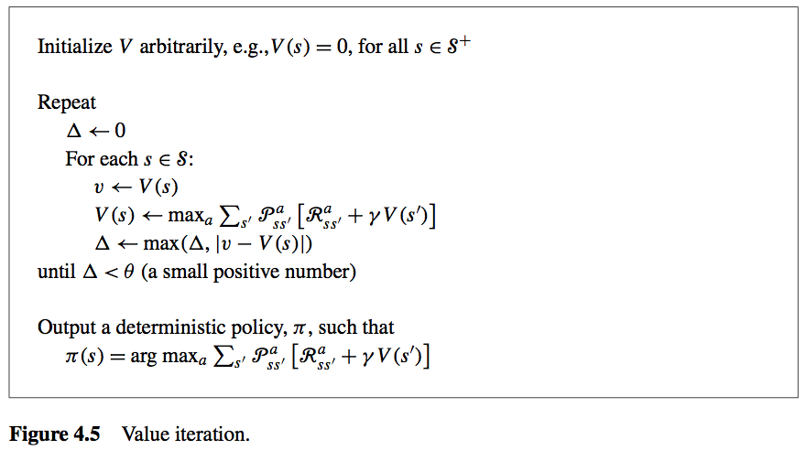
5.Value iteration
policy evaluation是一个很费时的操作，需要等到原来的value function收敛，才能进行下一轮policy improvement。一种改进方式，就是不等value function收敛，只进行几轮更新，就进行value improvement。极端情况，evaluation只更新一次，就进入value improvement。

Slide 29
6. generalized policy iteration
我们把policy evaluation和policy improvement交替迭代的过程叫做generalized policy iteration(GPI)

Slide 30
6. generalized policy iteration
我们把policy evaluation和policy improvement交替迭代的过程叫做generalized policy iteration(GPI)

Slide 31
7.Efficiency of Dynamic Programming
对大规模的问题不可行
是states和actions数量的多项式
维度诅咒(curse of dimensionality)
可以用现代计算机解百万个状态的MDP

Slide 32
三、Monte Carlo

Slide 33

1.MC
DP算法需要事先知道$𝒫_{ss′}^{a}$和$ℛ_{ss′}^{a}$，通常是不实际的，而且有的时候，这两个量也是随时间变化的。而Monte Carlo(MC)方法只需要经验（experience）。

Slide 34
2. MC policy evaluation
估计方法是对状态s之后的returns求均值，当状态s不断地被访问到，returns的数量越多，则value function就会收敛到当前策略对应的value function。
根据求取均值的方式不同：
First-visit MC method：只平均第一次访问状态s后的returns。
Every-visit MC method：无论是否是第一次访问状态s，都进行平均。
两种方式随着s的访问次数趋于无穷，都会收敛于真值。

Slide 35
2. MC policy evaluation

Slide 36
2. MC policy evaluation
对比DP的backup diagram可以看出，DP方法列出了所有可能的转换，而MC方法则是从可能的转换中进行采样。

Slide 37
3.MC Control
现在考虑如何将MC evaluation应用于控制。
根据policy evaluation和policy improvement方式的不同，可以分为on-policy和off-policy两种算法。
所谓on-policy是指：对用于决策的policy进行evaluate和improve，就是在估计某个policy的同时也用它来进行控制。
而off-policy不同于on-policy，把control和evaluate两个功能分开来，off-policy的好处就是：用于estimation的policy是相对固定的（greedy），而behavior policy可以继续sample all possible actions。

Slide 38
3.MC Control
on-policy

Slide 39
3.MC Control
off-policy

Slide 40
四、Temporal-Difference Learning

Slide 41
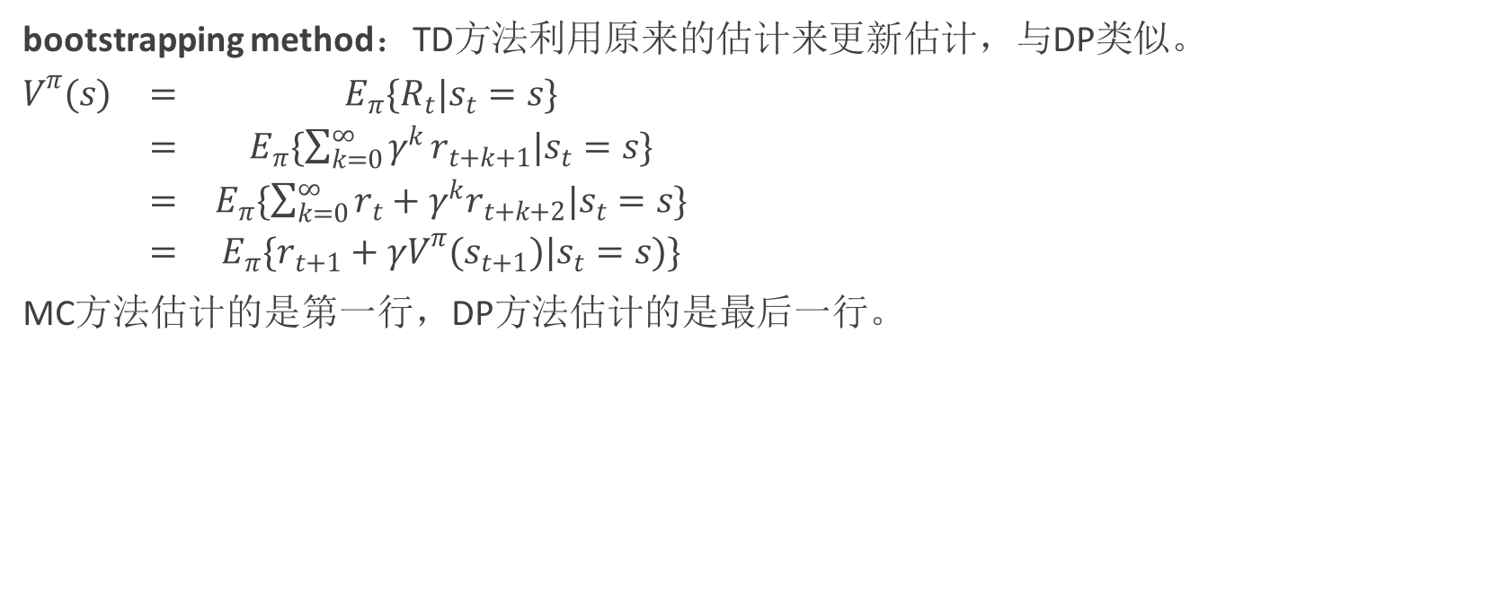
1.TD
bootstrapping method：TD方法利用原来的估计来更新估计，与DP类似。
$\begin{matrix}V^{π}(s) & = & E_{π}\{R_{t}|s_{t}=s\} \\ & = & E_{π}\{\sum_{k=0}^{∞}{γ^{k}}r_{t+k+1}|s_{t}=s\} \\ & = & E_{π}\{\sum_{k=0}^{∞}{r_{t}}+γ^{k}r_{t+k+2}|s_{t}=s\} \\ & = & E_{π}\{r_{t+1}+γV^{π}(s_{t+1})|s_{t}=s)\}\end{matrix}$
MC方法估计的是第一行，DP方法估计的是最后一行。

Slide 42
1.TD

Slide 43
1.TD

Slide 44
2. Sarsa: On-Policy TD Control

Slide 45
3. Q-Learning: Off-Policy TD Control

Slide 46
统一视角

Slide 47
谢谢！

